Slide 1

.
.
.

Slide 2
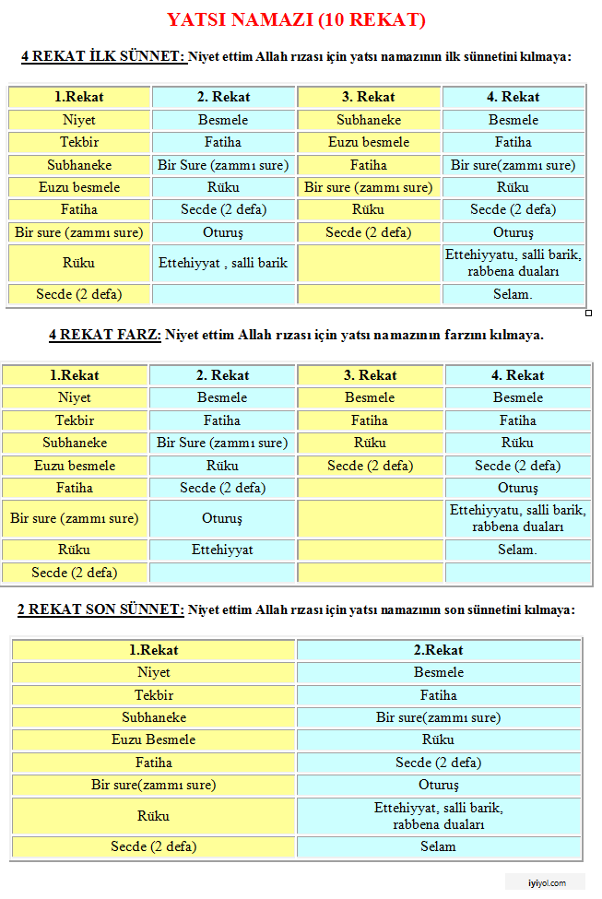
.
.
.

Slide 3
.
.
.

Slide 4
.
.
.

Slide 5
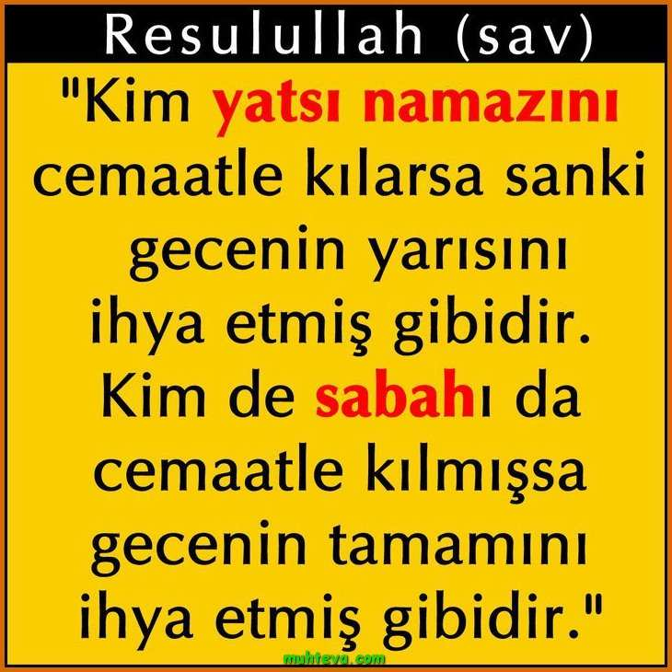
.
.
.

Slide 6
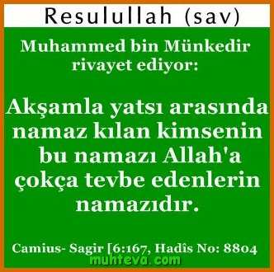
.
.
.

Slide 7
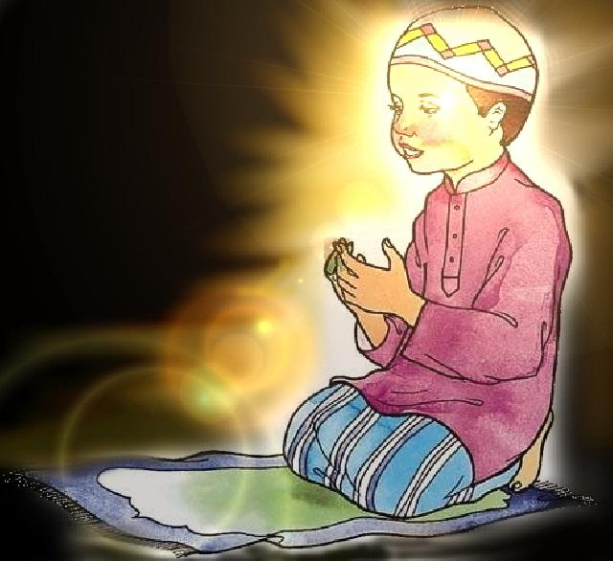
.
En sonunda dua edilerek namaz bitirilir.
.
.

Slide 8
1.REK’AT

Slide 9
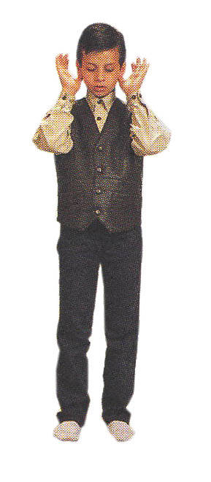
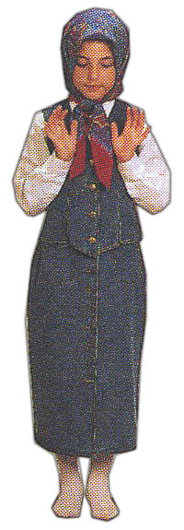
Önce niyet ederiz.Sonra “Alahü Ekber” diyerek başlangıç tekbiri alırız.

Slide 10
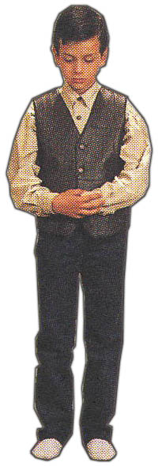
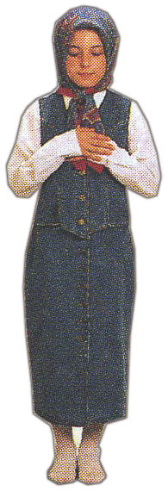
Kıyam ve Kıraat: Kıyam ayakta durmak, kıraat ise ayakta iken Kur'an'dan bir veya birkaç ayet, sure okumak demektir.
Sübhâneke duasını okuruz.
Eûzü Besmele
çekeriz.
Fatiha sûresini okuruz.
Kur’an’dan bir bölüm okuruz

Slide 11
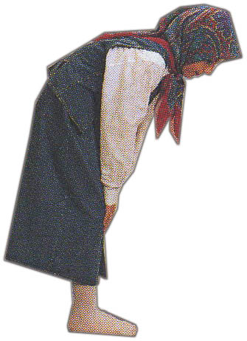
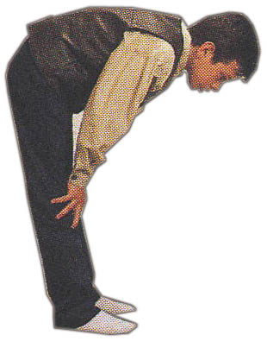
Rükû: Namazda kıyamdan sonra eğilmek demektir.
“Alahü Ekber” diyerek rüku’a eğiliriz.
Rüku’da 3 defa “sübhane rabbiyel azim” deriz.

Slide 12
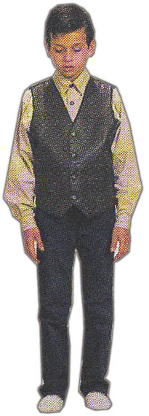
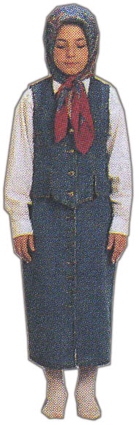
“Semiallahü limen hamideh” diyerek doğruluruz.
1-2 saniye bekledikten sonra
“Allahü ekber” diyerek secdeye varılır.

Slide 13
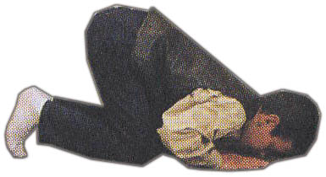
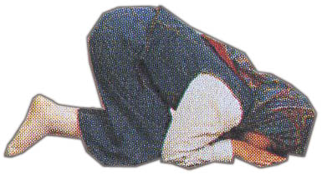
Secde: Rükudan sonra namazda elleri, alnı, burnu, dizleri yere koyarak yere kapanmak demektir
Secdede 3 defa “sübhane rabbiyel â’lâ” deriz.

Slide 14
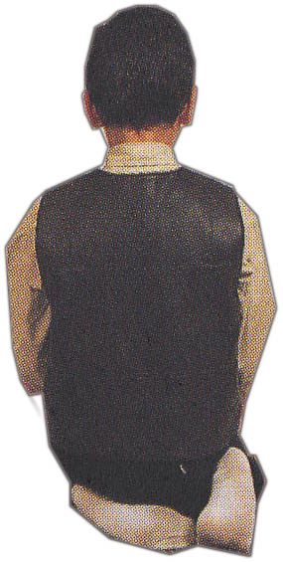
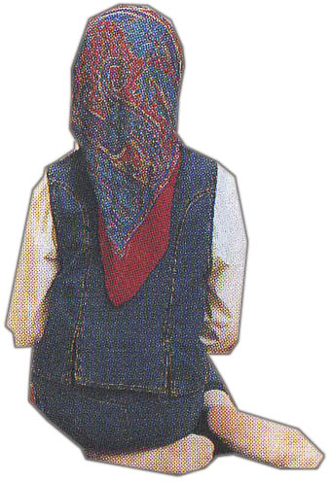
Oturuş (Kade): Namazda oturmak demektir.
“Alahü Ekber” diyerek secdeden kalkarız ve dizüstü otururuz.
1-2 saniye bekledikten sonra tekrar “Allahü Ekber” diyerek secdeye varırız.

Slide 15
Secdede 3 defa “sübhane rabbiyel â’lâ” deriz.
“Alahü Ekber” diyerek ayağa kalkarız.

Slide 16
2.REK’AT

Slide 17
Besmele çekeriz.
Fatiha sûresini okuruz.
Kur’an’dan bir bölüm okuruz.

Slide 18
“Alahü Ekber” diyerek rüku’a eğiliriz.
Rüku’da 3 defa “sübhane rabbiyel azim” deriz.
.

Slide 19
“Semiallahü limen hamideh” diyerek doğruluruz.
1-2 saniye bekledikten sonra
“Allahü ekber” diyerek secdeye varılır.

Slide 20
Secdede 3 defa “sübhane rabbiyel â’lâ” deriz.

Slide 21
“Alahü Ekber” diyerek secdeden kalkarız ve dizüstü otururuz.
1-2 saniye bekledikten sonra tekrar “Allahü Ekber” diyerek secdeye varırız.

Slide 22
Secdede 3 defa “sübhane rabbiyel â’lâ” deriz.
“Alahü Ekber” diyerek ayağa kalkarız.

Slide 23
“Alahü Ekber” diyerek secdeden kalkarız ve dizüstü otururuz.
“Ettehiyyatü.” duasını okuruz.

Slide 24
3.REK’AT

Slide 25
Besmele çekeriz.
Fatiha sûresini okuruz.

Slide 26
“Alahü Ekber” diyerek rüku’a eğiliriz.
Rüku’da 3 defa “sübhane rabbiyel azim” deriz.
.

Slide 27
“Semiallahü limen hamideh” diyerek doğruluruz.
1-2 saniye bekledikten sonra
“Allahü ekber” diyerek secdeye varılır.

Slide 28
Secdede 3 defa “sübhane rabbiyel â’lâ” deriz.

Slide 29
“Alahü Ekber” diyerek secdeden kalkarız ve dizüstü otururuz.
1-2 saniye bekledikten sonra tekrar “Allahü Ekber” diyerek secdeye varırız.

Slide 30
Secdede 3 defa “sübhane rabbiyel â’lâ” deriz.
“Alahü Ekber” diyerek ayağa kalkarız.

Slide 31
4.REK’AT

Slide 32
Besmele çekeriz.
Fatiha sûresini okuruz.

Slide 33
“Alahü Ekber” diyerek rüku’a eğiliriz.
Rüku’da 3 defa “sübhane rabbiyel azim” deriz.
.

Slide 34
“Semiallahü limen hamideh” diyerek doğruluruz.
1-2 saniye bekledikten sonra
“Allahü ekber” diyerek secdeye varılır.

Slide 35
Secdede 3 defa “sübhane rabbiyel â’lâ” deriz.

Slide 36
“Alahü Ekber” diyerek secdeden kalkarız ve dizüstü otururuz.
1-2 saniye bekledikten sonra tekrar “Allahü Ekber” diyerek secdeye varırız.

Slide 37
Secdede 3 defa “sübhane rabbiyel â’lâ” deriz.
“Alahü Ekber” diyerek ayağa kalkarız.

Slide 38
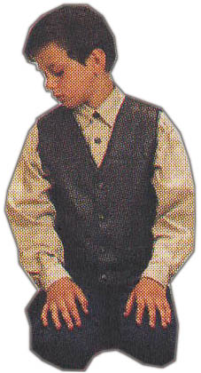
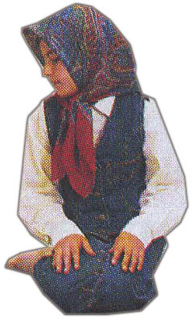
Selam: Namaz bitince önce sağ tarafa, sonra sol tarafa selam verilir.
“Esselamü aleyküm ve rahmetullah”
diyerek önce sağa sonra sola selam verilirek namaz bitirilir.

Slide 39
“Sana vahyedilen kitabı oku ve namazı kıl. Muhakkak ki namaz, çirkin ve kötü işlerden alıkoyar. Allah’ı anmak elbette ibadetlerin en büyüğüdür.”
Ankebut suresi, 45. ayet

Slide 40


